Slide 1
URBANER 跨境電商成長企劃書
美國 × 日本 Amazon 電動毛髮修剪器市場
以 11,523 則真實顧客評論為基礎之顧客、競爭、產品方案與財務規劃
合作企業：昆豪企業股份有限公司（URBANER 奧本）
提案團隊：賴廷榛、林易辰 ｜ 資料截止：2026-05-05
Notes:
各位老師好。本企劃以 11,523 則美日 Amazon 真實評論為基礎，主軸是 URBANER 不打低價，而以中高階定位把美日各自最在意的規格做足。以下依四個研究問題說明。

Slide 2
01 ｜ 研究流程圖（MMR）
INPUT
PROCESS
OUTPUT
行銷問題
美日雙市場區隔
鎖定目標客群
競爭定位分析
消費者偏好分析
資料處理與評分
評論探勘 Review Mining（方法學）
Axis A 顯著度 0–7／Axis B 品質 0–10
行銷劇本
US：Gift-ready × 多功能套組
JP：精度·耐久·規格數值化
12 個月行銷檔期規劃
建立模型
11 項即戰行銷動作
統計模型（4 項）
K-Means 分群／ANOVA
Split-Model Logistic Conjoint
MNL 多項羅吉特／PCA 定位
聯合分析方法
WTP 願付溢價分析
最適產品組合模擬
市場份額預測（MNL Share-of-Pref）
屬性重要性（Split-Logit）
雙市場戰略儀表板
STP 族群分析視覺化
Conjoint 偏好互動圖表
競品市場份額對比
模型驗證
視覺化分析
資料來源
Amazon US/JP 評論 11,523 則
84 SKU（7 自家＋77 競品）×114 屬性
9 類別競品＋社群洞察
模型驗證
Silhouette 分群品質 US.358／JP.570
ANOVA F 值顯著（p<0.001）
Conjoint 效度／MNL 市佔校準
產品優化與定價建議
Hero SKU 差異化配置方向
新 SKU 規格共識（IPX7＋／≥7 件）
定價帶建議 US$79（$60–120）
Notes:
資料為 11,523 則評論。要強調：追蹤 84 個 SKU 中，經品牌關鍵字驗證自家只有 7 個、競品 77 個。評分分兩軸——Axis A 顯著度 0 到 7，看屬性在評論被強調的程度，用於分群；Axis B 品質 0 到 10，看商品口碑，用於定位與 Conjoint。評論探勘與評分是方法學、不是統計模型；統計模型有四個，全程 Python 執行並核對。

Slide 3
資料與範疇
02
研究範疇與資料來源
11,523
則評論（US 4,360／JP 7,163）
84
追蹤 SKU = 7 自家 + 77 競品
52 / 36
Conjoint 卡片（US / JP 真實 SKU）
114
產品屬性 × 雙軸評分
雙軸評分定義：
Axis A 顯著度（0–7）— 某屬性在單則評論被強調的程度，0＝完全沒提到、7＝該評論核心主題；用於顧客分群。
Axis B 品質（0–10）— 某商品在某屬性的市場口碑，0＝極差、10＝極佳；用於競爭定位與 Conjoint。
另含 9 類別競品銷售資料與 20+ 平台社群洞察，支援競品盤點與社群行銷規劃。
統計方法 「評論探勘（Review Mining）」與雙軸評分是『資料處理方法學』，不是統計模型；真正的統計模型有四個：K-Means、ANOVA、Split-Model 羅吉斯迴歸、MNL。全程以 Python 執行並逐行核對。
Notes:
這張流程圖把整個研究攤開：INPUT 是行銷問題、四個統計模型、與資料來源——更正：自家 SKU 只有 7 個、競品 77 個，合計 84 個，不是 88 個。PROCESS 是評論探勘與評分、聯合分析、模型驗證。OUTPUT 是行銷劇本、戰略儀表板與產品優化建議，定價帶更正為 US$79（60–120）。一句話：輸入資料、經統計方法處理、產出可執行建議。

Slide 4
研究架構
03
行銷問題 → 四個研究問題 → 方法
行銷問題 | 研究問題 RQ | 統計方法 | 章節
顧客組成與類型為何 | RQ1 顧客分群 | K-Means 分群 | 4
應主攻何客群、關鍵屬性 | RQ2 目標與關鍵屬性 | ANOVA 變異數分析 | 4
競爭定位與市佔率 | RQ3 競爭定位與市佔 | PCA 定位圖 ＋ MNL | 5
產品、定價與行銷方案 | RQ4 產品／定價／行銷 | Conjoint＋WTP＋MNL 模擬 | 6–7
統計方法 報告的每一章都明確對應一個研究問題，確保『行銷問題 → 研究問題 → 統計方法 → 結論』前後一致；這也是把企業的行銷問題，正式轉成可被檢定的研究問題。
Notes:
分析是一條邏輯線：把行銷問題轉成四個可檢定的研究問題。RQ1 分群用 K-Means、RQ2 鎖定用 ANOVA、RQ3 定位與市佔用 PCA 與 MNL、RQ4 產品定價用 Conjoint，每頁都標明對應哪一個。

Slide 5
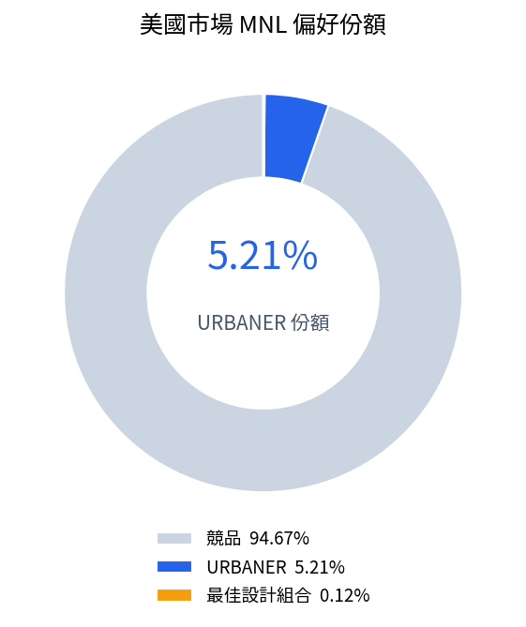
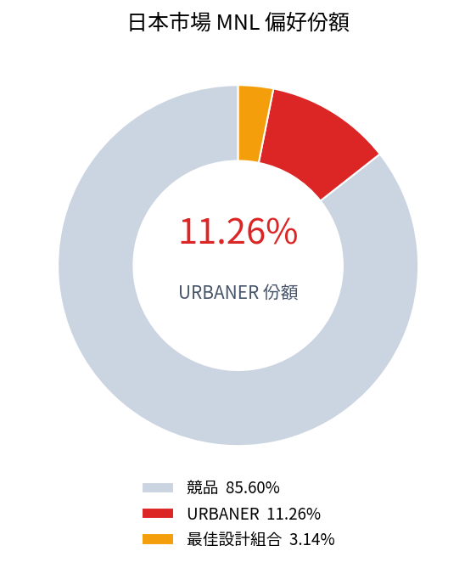
RQ3｜問題
04
問題定義：市佔偏低與決策軸分歧
四個關鍵問題
① 美國市佔僅 5.21%、日本 11.26% — 競爭中能見度不足
② 自家旗艦離『理想規格』仍遠（US 2.49 vs 頂尖1.60）
③ 最大客群滿意度偏低（US ★3.18／JP ★3.46）
④ 美日決策軸不同，不能用單一策略
統計方法 MNL 多項羅吉特：先由 Conjoint 估各屬性偏好權重→算每個商品總效用 U→以 P(i)=exp(Uᵢ)/Σexp(Uⱼ) 轉成被選機率→同陣營機率加總＝市佔。故 5.21% ＝『貨架上每 100 次選擇約 5 次選到 URBANER』。
Notes:
市佔用 MNL 模型算：先由 Conjoint 估屬性權重、加總成總效用 U，再以 exp(U) 除以所有商品 exp(U) 的和得到被選機率，同陣營加總即市佔。美國僅 5.21%、日本 11.26%；加上離理想遠、大眾滿意度低、美日決策軸不同，構成四大問題。

Slide 6
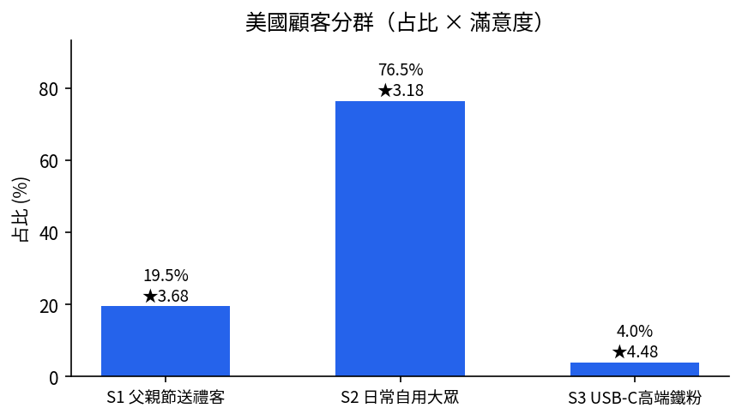
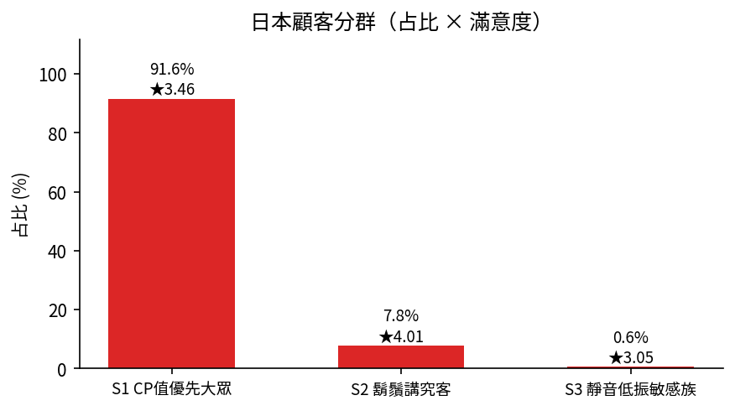
RQ1｜區隔
05
目標客群：市場區隔（K-Means）
美日各 3 群
大眾群：人多但滿意度低（痛點群）→ 先修補
高滿意小眾：US S3 ★4.48／JP S2 ★4.01 → 利潤池
分群品質 Silhouette：US 0.358／JP 0.570
統計方法 K-Means 把『屬性偏好相近』的顧客自動歸成同群（先標準化＋PCA 降維再分群）。Silhouette 輪廓係數（0~1）衡量分群乾淨度，越接近 1 越好；日本 0.570 代表分群邊界清晰。
Notes:
RQ1。K-Means 把屬性偏好相近的顧客自動歸群，先標準化、PCA 降維再分群；分群品質用 Silhouette，0 到 1 越高越好，日本 0.570 邊界清楚。結論是兩市場最大群人多但滿意度低、要先修補，高滿意小眾才是利潤池。

Slide 7
RQ2｜鎖定
06
目標選擇：ANOVA 找關鍵屬性
美國最具區隔力屬性（F 值）
送禮場景 F=1299.5
多功能套組 F=1193.3
附件件數 F=1014.9
日本最具區隔力屬性（F 值）
附件件數 F=2630.4
梳齒款式 F=2412.2
可調梳齒 F=1827.0
目標客群判定
US：父親節送禮客(S1) ＋ USB-C 高端鐵粉(S3)
JP：鬍鬚講究客(S2)，並守住 CP 值大眾基本盤
判定依據：旗艦類別(Beard) × 各區隔類別組成 — Beard 占比高且高滿意者即為 target
統計方法 ANOVA 的 F 值＝組間差異 ÷ 組內差異，衡量某屬性在不同客群間差異多大；F 越大越能區分客群（非評論則數）。此為全市場環境分析，因 URBANER 旗艦落在 Beard 客群，故可轉化為品牌建議。
Notes:
RQ2。用 ANOVA 找最能區分客群的屬性。F 值是組間差異除以組內差異，越大越能區分客群，不是評論數。美國是送禮與多功能、日本是附件與精度。鎖定目標的依據是旗艦類別 Beard 與各群類別組成比對；ANOVA 是大環境，但旗艦落在這些客群，故可轉成品牌建議。

Slide 8
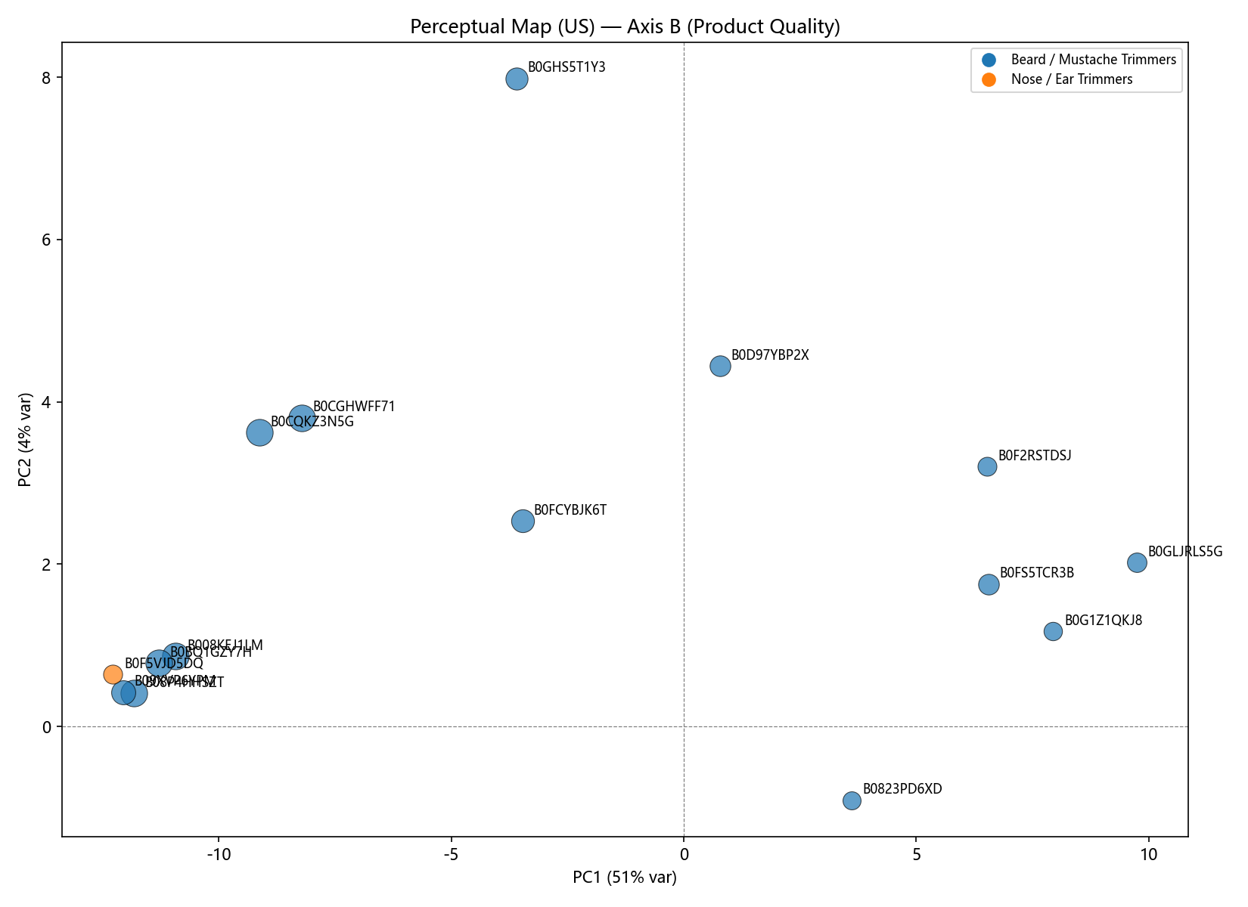
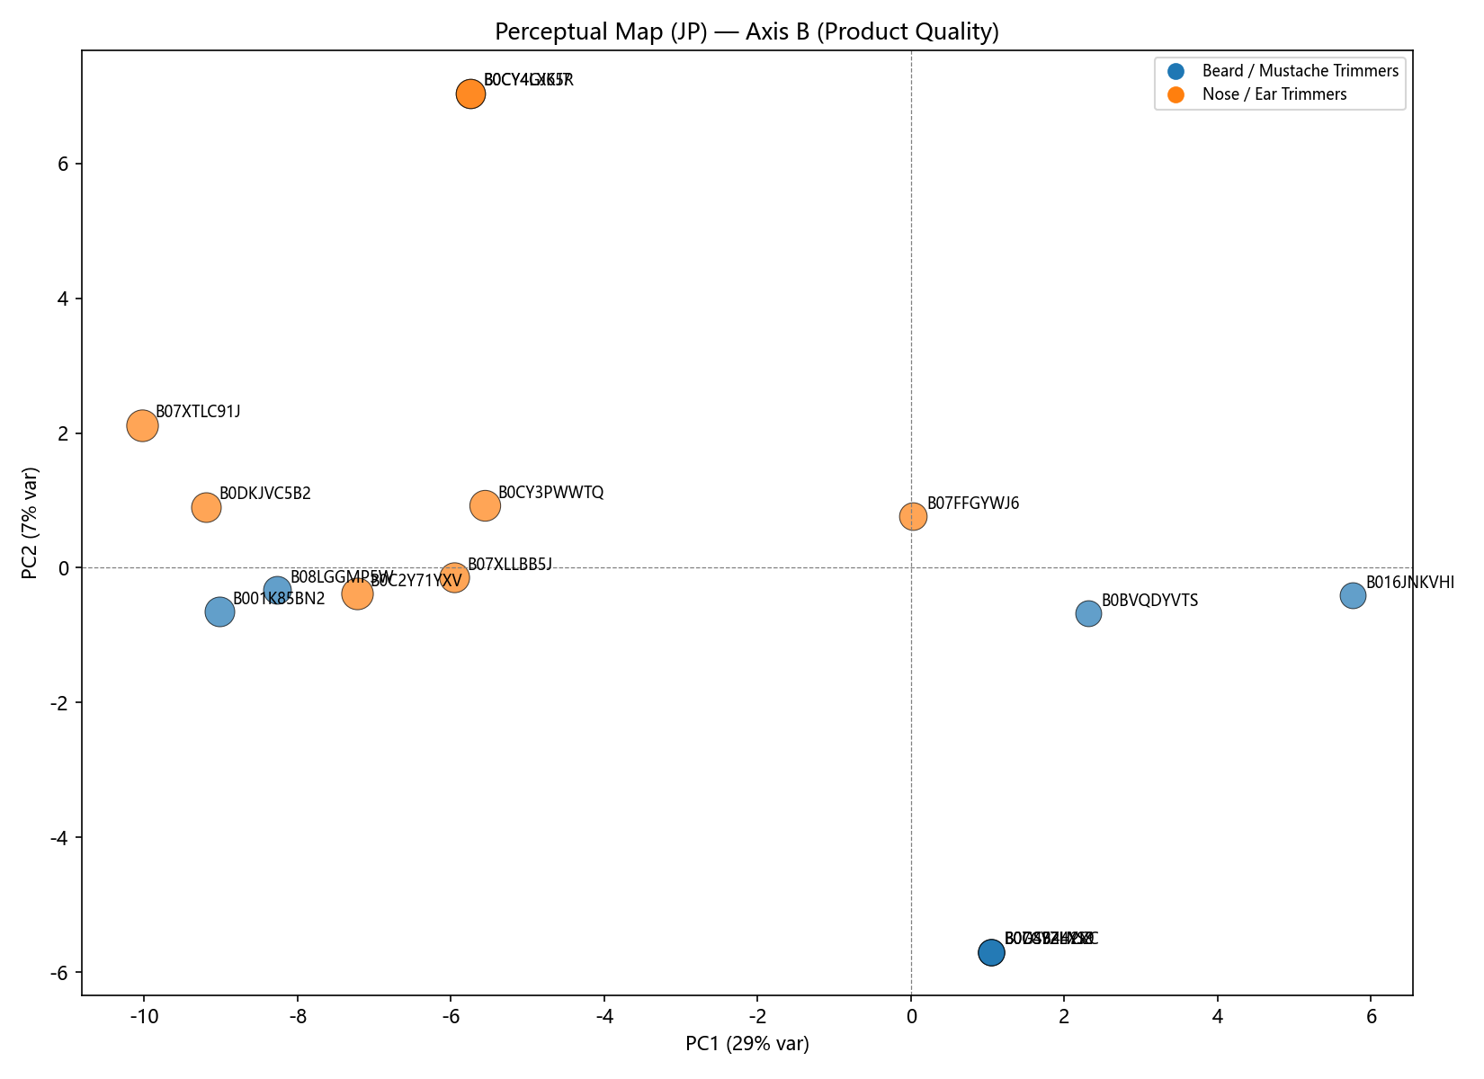
RQ3｜定位
07
競爭分析：知覺定位圖（PCA）
定位主張
US：送禮即用 × 多功能套組的中高階品牌
JP：高精度 × 高耐久 × 規格透明的工藝品牌
離理想距離：US 2.49 vs 1.60；JP 3.43 vs 1.97
主要對手：Panasonic（跨 9 類）、Braun、Manscaped；追趕對象 Ufree
統計方法 PCA 主成分分析把 114 維品質壓成二維（橫軸≈整體品質強度），越靠右上越接近理想；搭配理想點距離 d=√(mean((品質−10)²)) 量化差距。定位方法為 PCA＋理想點距離，非 MDS、非因素分析。
Notes:
RQ3。定位用 PCA 把 114 維品質壓成二維，越右上越接近理想，再以理想點距離量化差距；方法是 PCA 加理想點距離，不是 MDS 或因素分析。導出定位：美國送禮多功能中高階、日本高精度工藝。

Slide 9
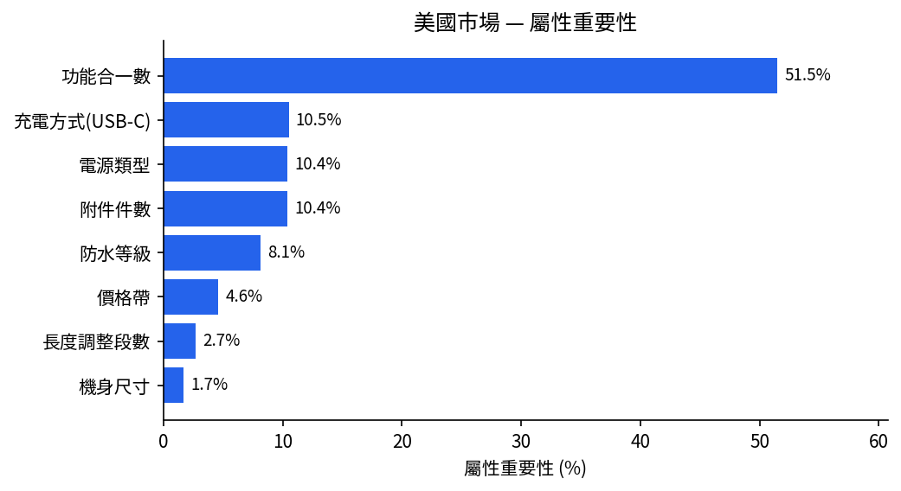
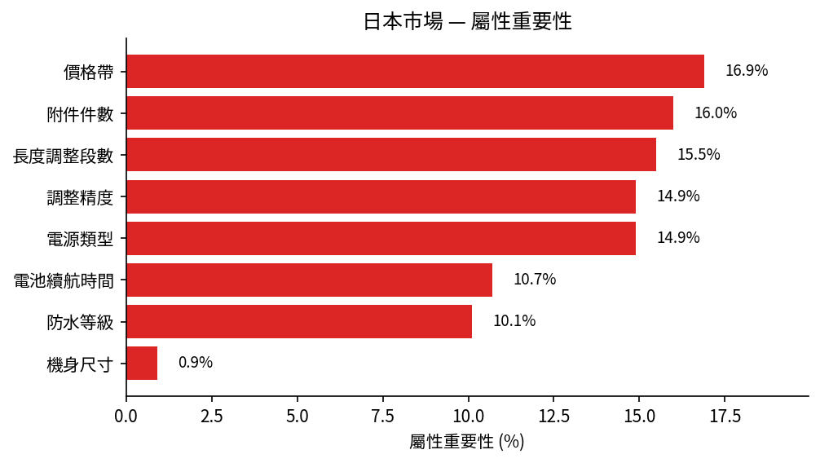
RQ4｜偏好
08
屬性重要性：Conjoint Split-Model
關鍵
US：功能合一數 51.5% 一項定生死
JP：前 6 項都 >10%，規格全面
統計方法 Split-Model 羅吉斯迴歸：每個屬性單獨跑一條迴歸，算它從最低做到最高帶來的偏好變化（part-worth 全距），再除以所有屬性全距總和→百分比。故『51.5%』＝功能合一數佔全部影響力的一半以上；全部加總＝100%。
Notes:
RQ4。屬性重要性用 Split-Model 羅吉斯迴歸：每個屬性單獨跑一條迴歸、算品質做滿帶來的偏好變化，再除以總和化成百分比。美國功能合一數一項就占 51.5%、超過一半；日本前六項都過 10%。

Slide 10
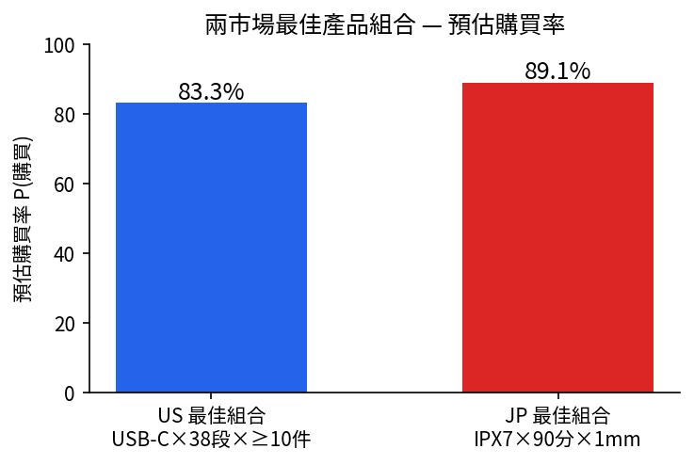
RQ4｜產品
09
最佳產品組合（效用 → 購買率）
US 最佳：USB-C × 38 段多附件款 P=83.3%
≥38段 · USB-C · ≥10件 · 快充 · IPX4 · 1合1專精
JP 最佳：IPX7 × 90 分高續航全配款 P=89.1%
≥38段 · ≥10件 · USB-C · 90分續航 · IPX7+ · 1mm刻度
共同骨幹：≥38 段 × ≥10 件套組 × USB-C
統計方法 全因子設計 24 張產品卡，各卡總效用 U＝Σ屬性偏好分；經 Z-score 正規化後以 sigmoid 轉成 0~100% 的『預估購買率』。此為設計方案間的相對吸引力，非真實成交率。
Notes:
把屬性組成最佳產品：24 張卡片各算總效用、用 sigmoid 轉成預估購買率，這是相對吸引力非真實成交率。美國最佳 83.3%、日本 89.1%，共同骨幹是 38 段、10 件套組與 USB-C。

Slide 11
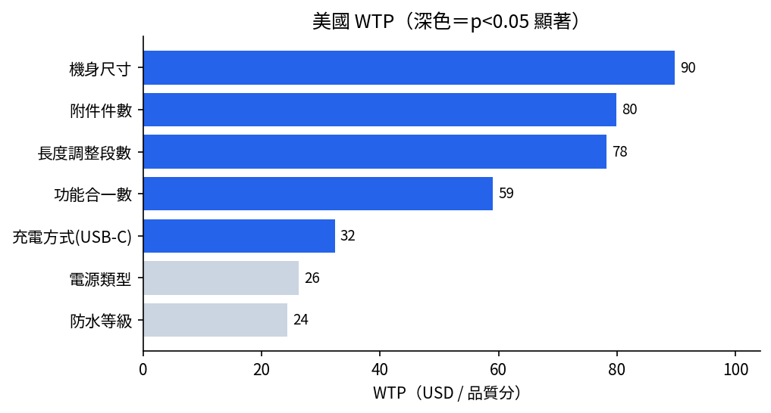
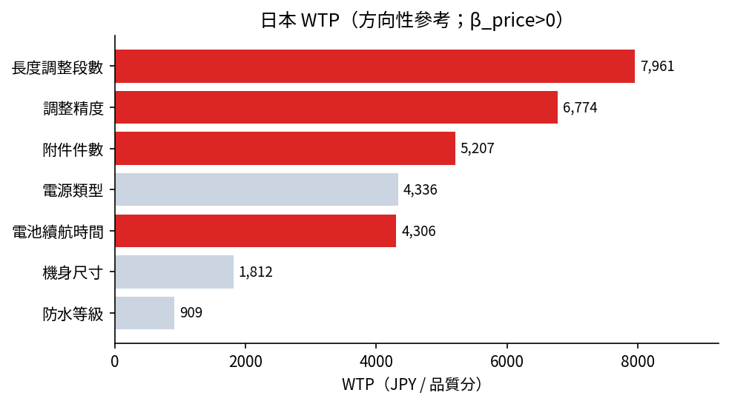
RQ4｜定價
10
願付溢價（WTP）與定價建議
定價建議
US Hero SKU 建議 US$79
高於 Conair、低於 Braun 的獲利甜蜜點
JP 對標 Panasonic 同級、附件更多
統計方法 WTP＝β_屬性 ÷ |β_價格|，在模型加入真實售價估顧客價格敏感度後換算金額。深色＝p<0.05 顯著。⚠ 日本 β_價格為正（高價＝高品質訊號），WTP 僅供方向參考、不可直接定價。
Notes:
WTP 算法是屬性權重除以價格係數。美國光把機身、附件、多功能做好願付溢價就超過 79 美元，故 Hero 款定價 79 美元；日本價格係數為正、違反假設，WTP 只當方向，改對標 Panasonic。

Slide 12
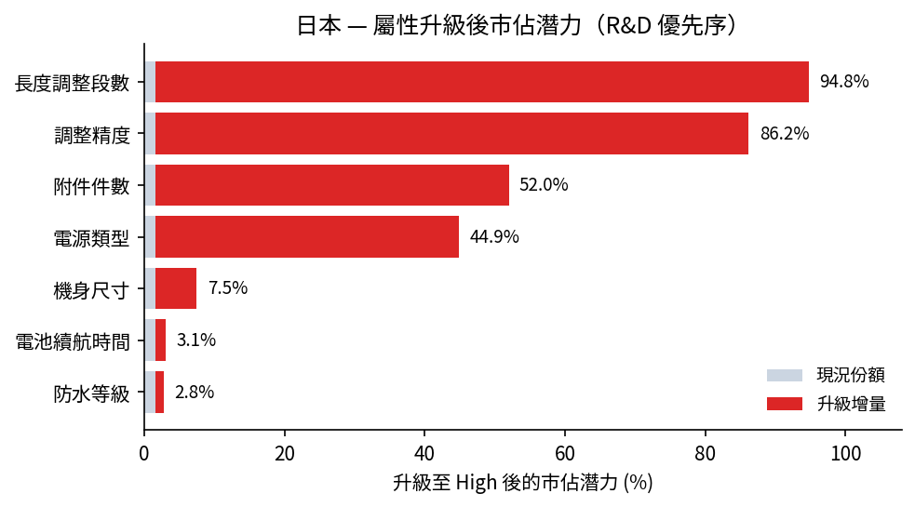
RQ4｜投資
11
規格升級的市佔回報模擬
日本：單點突破最有效
長度段數 ≥38 段 → 市佔 1.6%→94.8%（+93.2pp）
0.5mm 刻度 → +84.6pp（互補升級）
美國無單一爆點 → 套組×多功能×USB-C 同步升級
統計方法 MNL 升級模擬：把 URBANER 某屬性品質設為滿分 10、其餘不變，重算偏好份額 P(URBANER)。增量＝該屬性升級的『邊際市佔回報』，作為 R&D 投資優先序依據。
Notes:
升級先投哪裡？用 MNL 模擬：把某屬性設為滿分、重算市佔，增量即邊際回報。日本把段數做到 38 段，市佔潛力從 1.6% 跳到 94.8%、加 93 個百分點，回報最高；美國需套組、多功能、USB-C 一起升。

Slide 13
行銷
12
行銷策略與年度檔期
美國：送禮 × 多功能套組
7-in-1 件數徽章、Gift-Ready 包裝、USB-C＋IPX7
日本：精度 × 耐久 × 數值化
規格數字即賣點、專門家監修、樂天直營正規品
通路（取自 20+ 平台社群洞察）：US 重 Reddit/評測站、JP 重マイベスト/価格.com
三大必打檔期
6 月 父親節 / 父の日（美日並進）
11 月 Black Friday（美國全年最大）
12 月 お歳暮（日本禮品旺季）
檔期前約 6 週開始預熱（素材＋PPC 預算）
統計方法 行銷訴求直接對應前面統計：美國對應 ANOVA 的『送禮 × 多功能』、日本對應『附件 × 精度』，做到分析與行銷一條線。
Notes:
行銷對應前面統計：美國對應送禮與多功能、日本對應附件與精度。通路上美國靠 Reddit 與評測站、日本靠マイベスト與価格.com；資源集中於父親節、黑五、お歳暮三大檔期。

Slide 14
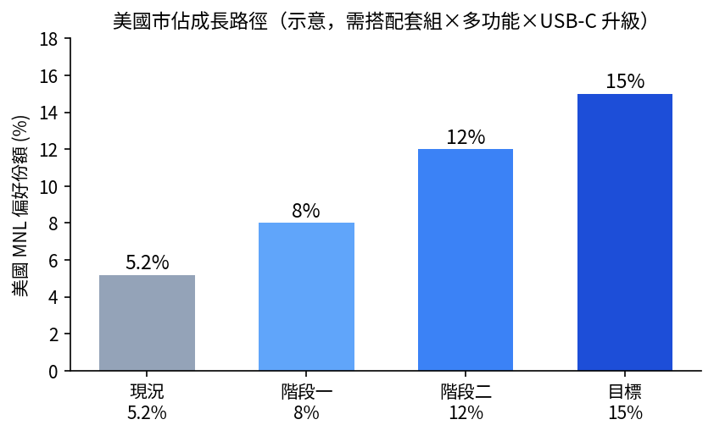
執行
13
執行時程與財務情境
12 個月三階段
第 1–3 月 改善：痛點修補、Listing 重製、補徽章
第 4–8 月 升級：日本段數/精度、美國 7-in-1 套組
第 9–12 月 衝刺：黑五/お歳暮、樂天直營
切點依供應鏈前置(約3–5月)與 Q4 旺季對齊
統計方法 財務為示意情境：ASP $79 × 毛利 35% ≈ 單機 $27.7；市佔每升一階、營收等比放大。實際須代入昆豪 BOM 成本、Amazon 佣金/廣告、物流與匯率後重算。
Notes:
執行分三階段 12 個月：先改善、再升級、後衝刺，依供應鏈前置與 Q4 旺季排程。財務為示意：定價 79、毛利 35%、單機約 27.7 美元；市佔每升一階營收等比放大，金額待昆豪成本校準。

Slide 15
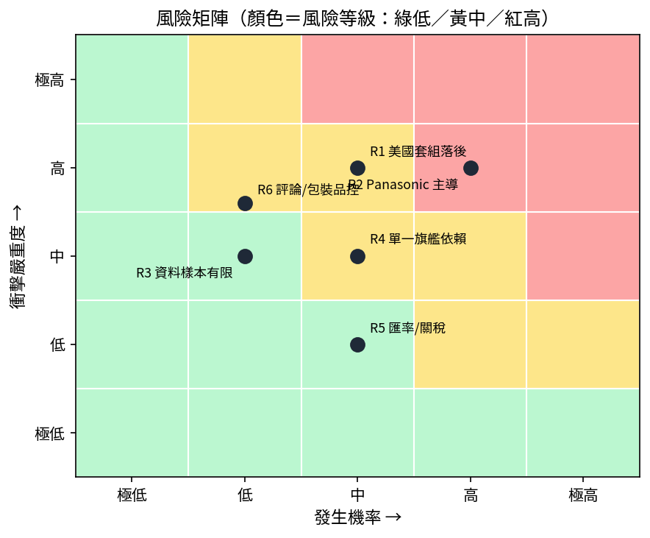
風險
14
風險矩陣與對策
兩大高風險（紅區）
R1 美國套組形態落後 → 加速 7-in-1＋送禮檔期
R2 日本 Panasonic 主導 → 切 Nose/Ear 縫隙＋監修背書
中風險：樣本有限、單一旗艦依賴、匯率、品控
統計方法 風險矩陣＝發生機率 × 衝擊嚴重度兩維評分；兩者皆高（右上紅區）者優先處理。高風險對策已內建於第 6–7 章產品與行銷規劃。
Notes:
風險用發生機率乘衝擊嚴重度評分，右上紅區優先。兩大高風險是美國套組落後與日本 Panasonic 主導，對策已寫進產品與行銷章節。

Slide 16
結論
URBANER 的勝負手不在低價，而在把美日各自最在意的規格做足、以中高階定位承接溢價。
美國：送禮 × 多功能套組，Hero SKU 定價 US$79。
日本：38 段 × 0.5mm 精度單點突破，市佔潛力 +93pp。
共同門檻：IPX7 ＋ ≥7 件套組，先改善、再升級、後衝刺。
Notes:
結論一句話：不打低價，把美日各自最在意的規格做足、以中高階承接溢價。美國拼送禮套組、日本拼精度單點突破，共同踩上 IPX7 加 7 件門檻。謝謝。

